Slide 1


Slide 2
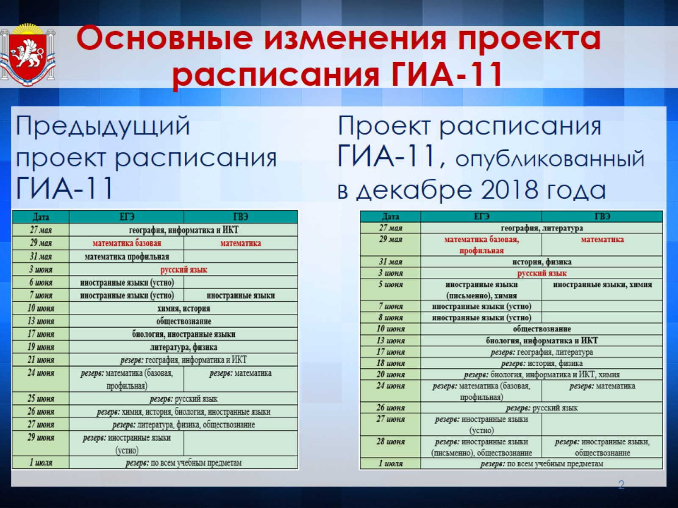

Slide 3
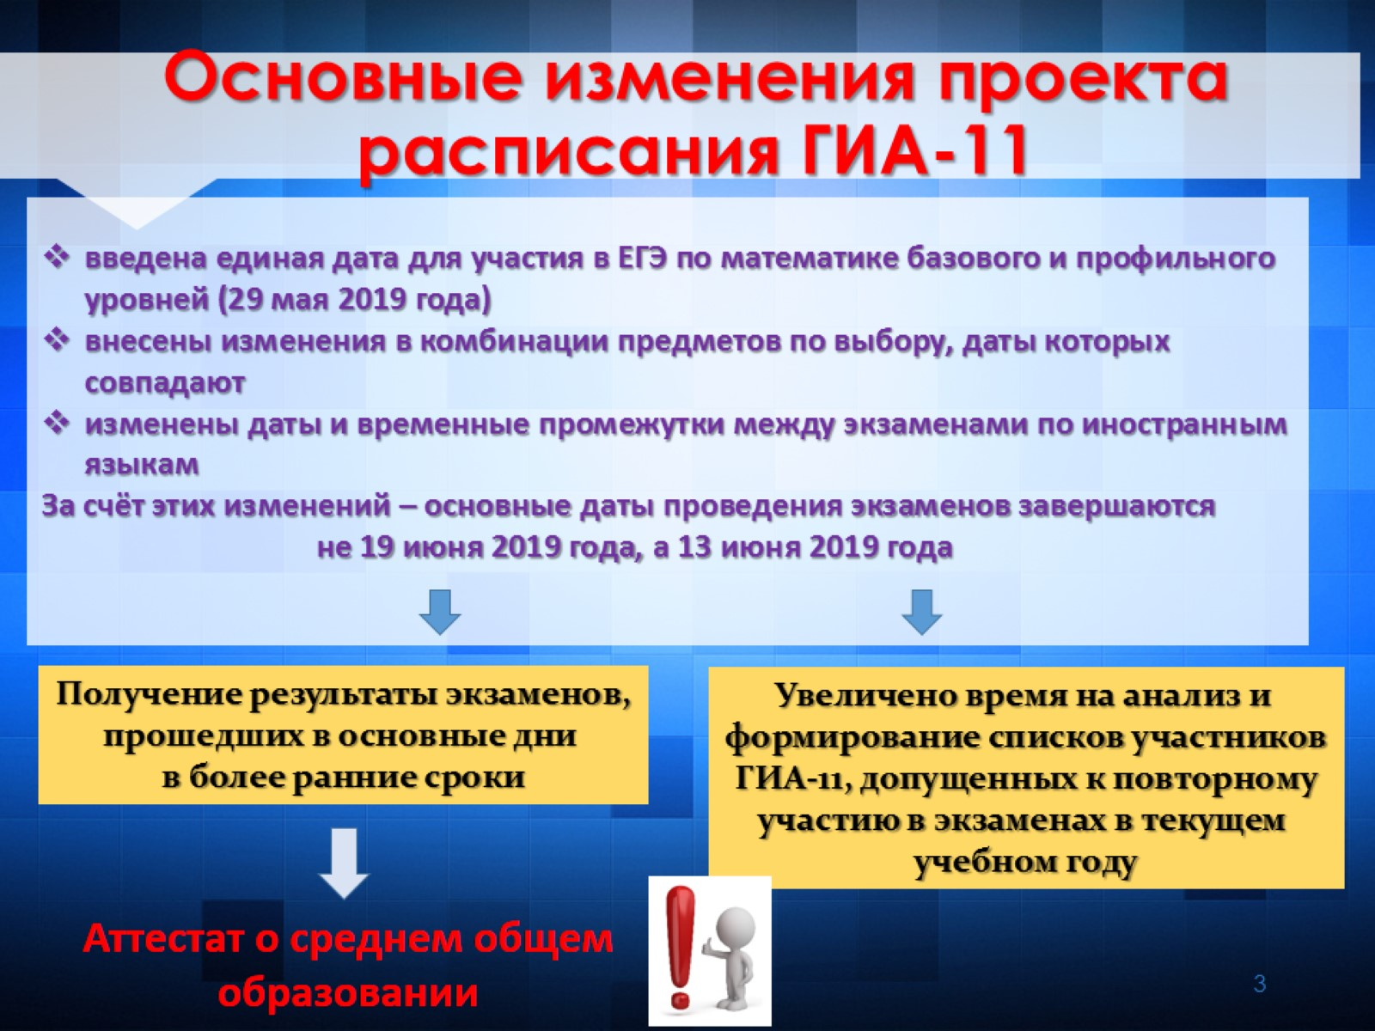

Slide 4
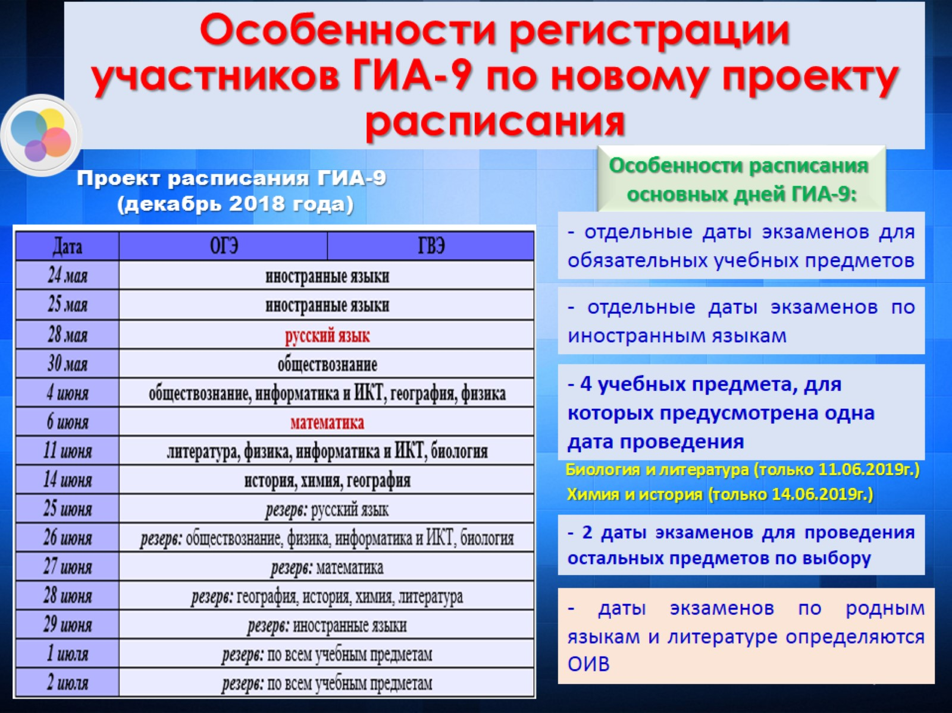
Особенности регистрации участников ГИА-9 по новому проекту расписания

Slide 5
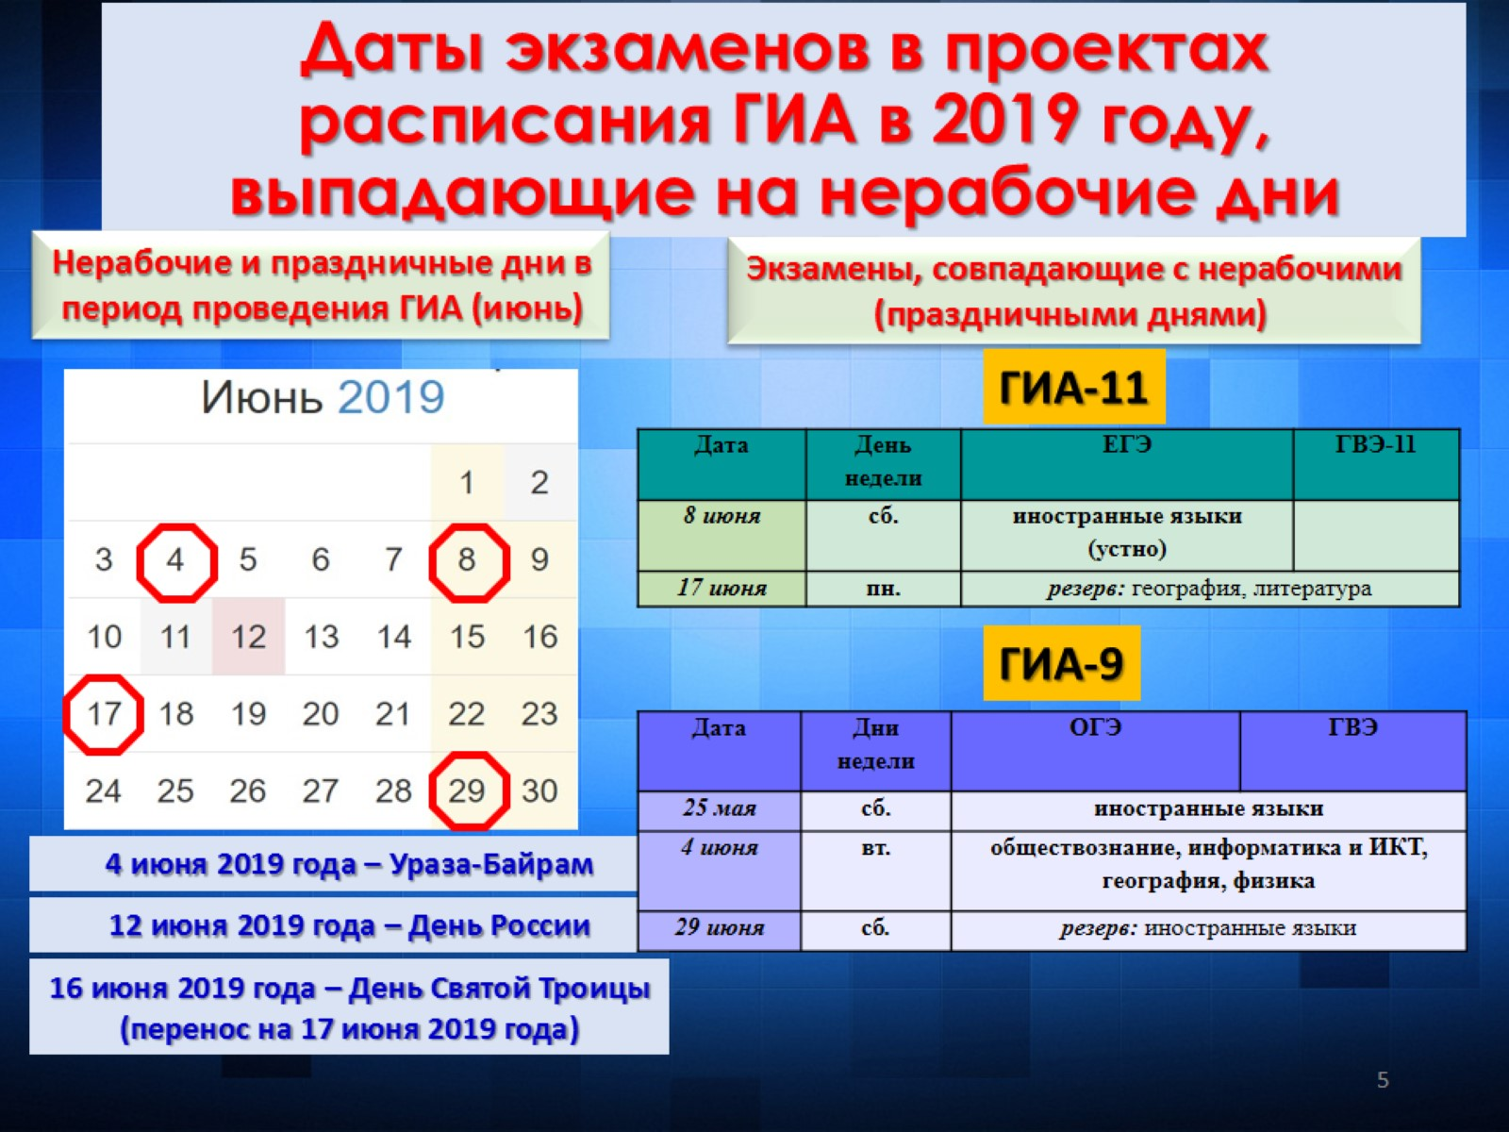
Даты экзаменов в проектах расписания ГИА в 2019 году, выпадающие на нерабочие дни

Slide 6
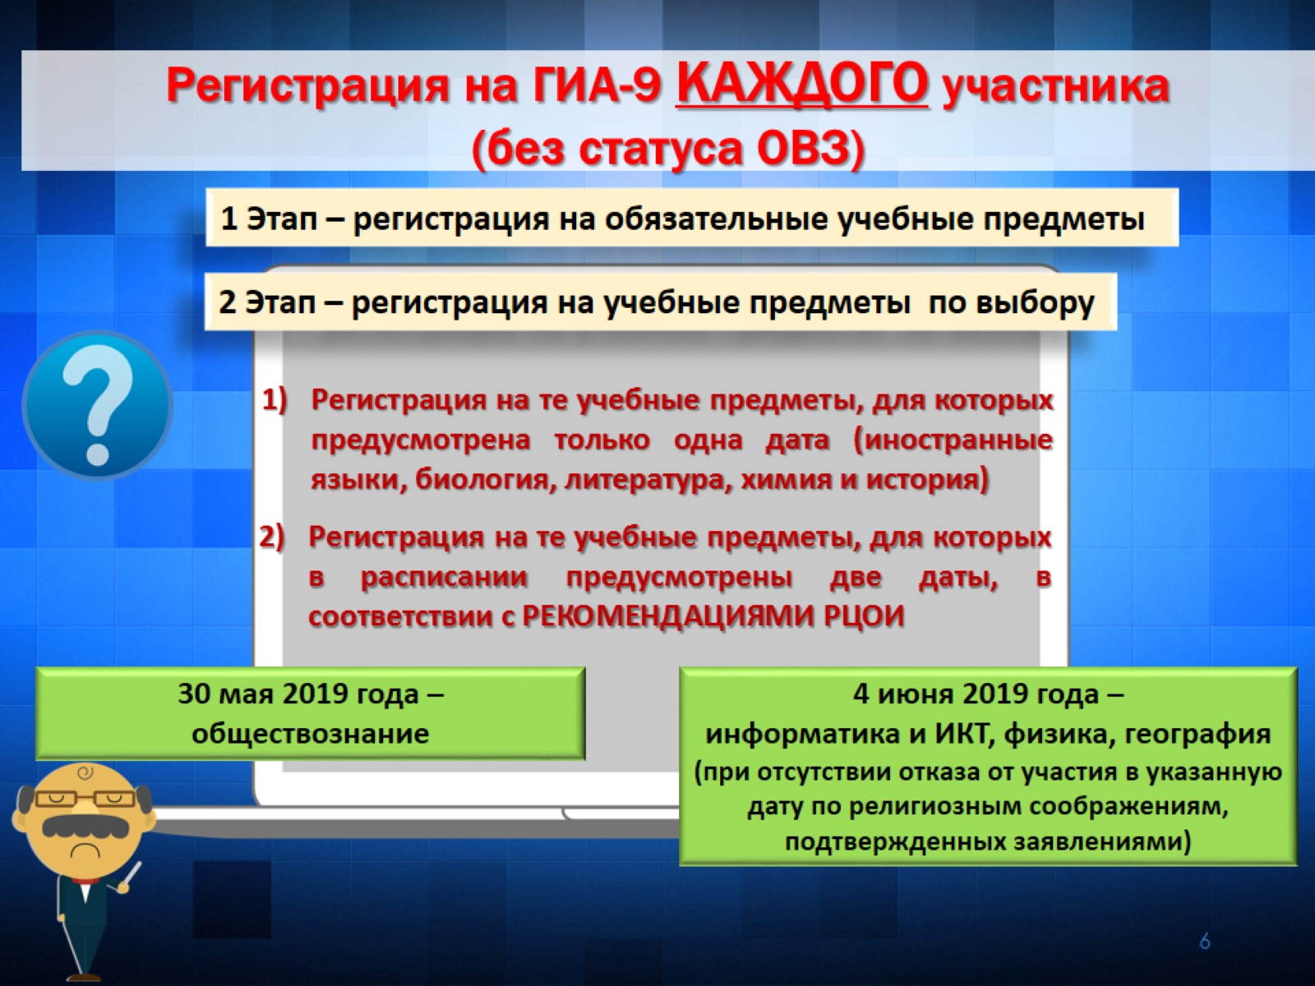

Slide 7
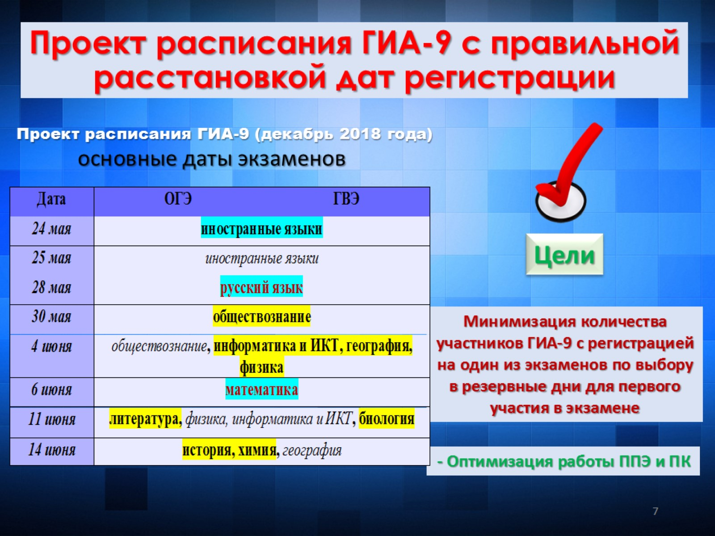
Проект расписания ГИА-9 с правильной расстановкой дат регистрации

